Slide 1


Desarrollo de páginas web
HTML5/CSS3
Otoño 2023
Mtra. Margarita Carmina García López

Slide 2
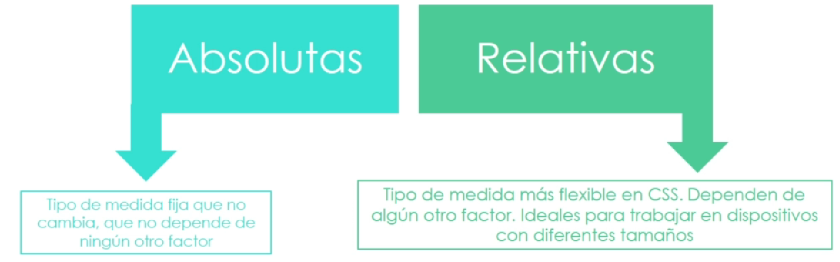
Unidades de medida en CSS3
Se tienen diferentes tipos de unidades de medida
Permiten dar tamaño a los contenidos
Existen dos tipos de unidades
Absolutas
Relativas

Slide 3
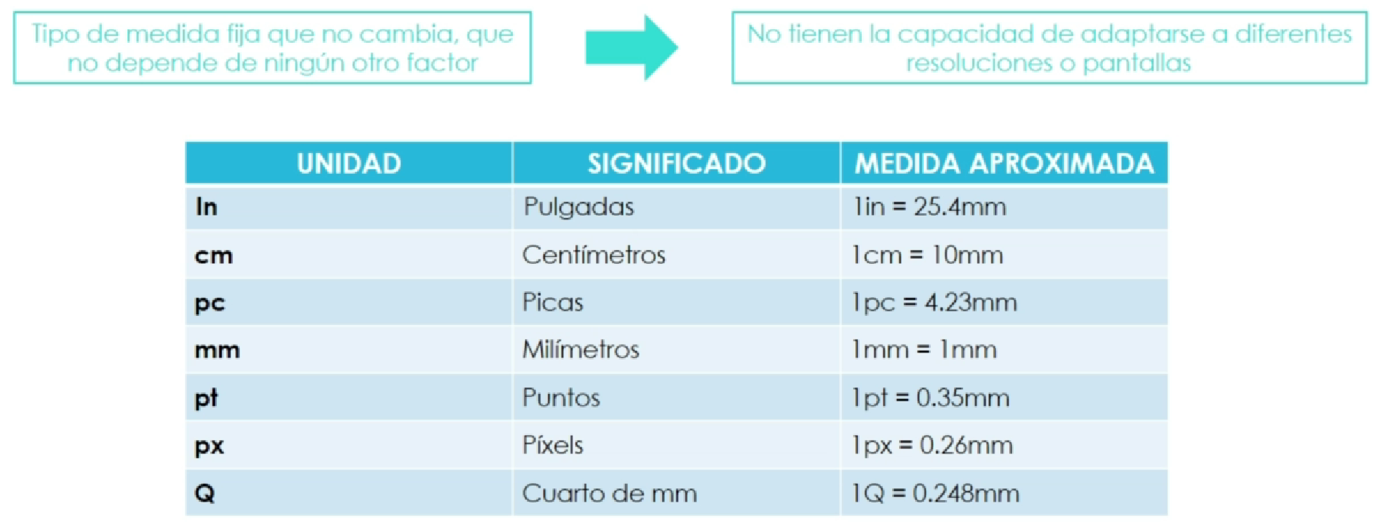
Existen unidades de medida más empleadas para diferentes tipos de elementos HTML
De las unidades de medida absolutas, el más empleado es el pixel.

Slide 4
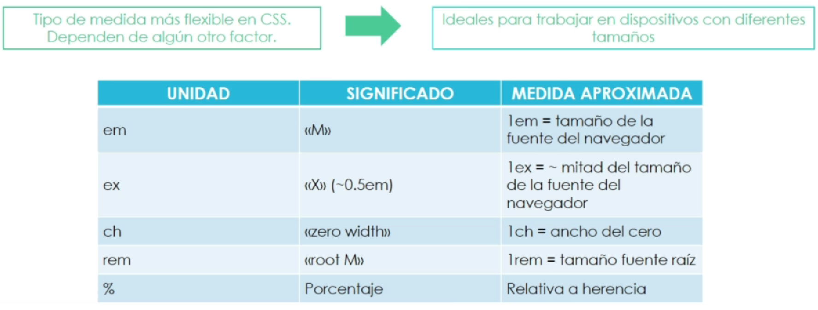
De las unidades de medida relativas, la más empleada es el porcentaje
Las unidades em, ex, rem se usan más con el tamaño de fuente, permiten tomar el tamaño relativo del padre del elemento

Slide 5
Aplicar colores en CSS3
La forma más común de aplicar colores es mediante el nombre de un color (colores predeterminados)
Existen más maneras para asignar colores en CSS:
PRIMERA
Empleando la propiedad color para indicar el color de texto
SEGUNDA
Con la propiedad background/background-color se indica un color de fondo

Slide 6
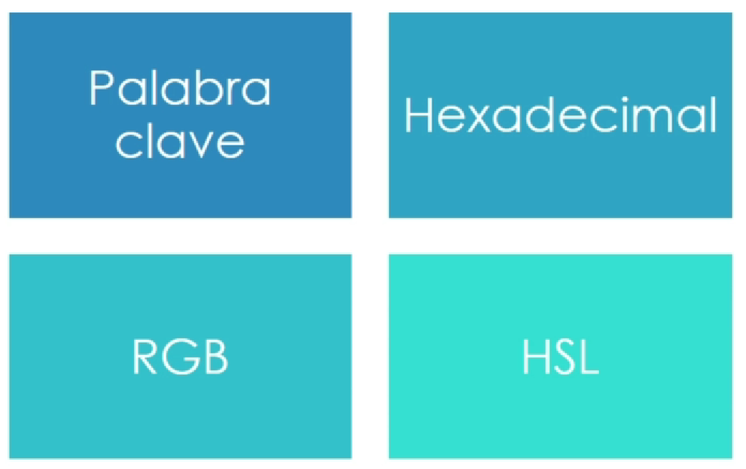
Para establecer un color se tienen diversas formas de especificarlo:

Slide 7
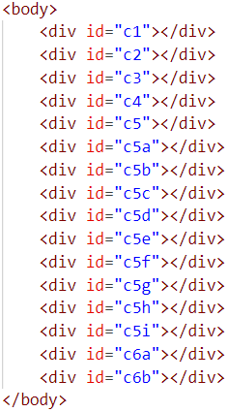
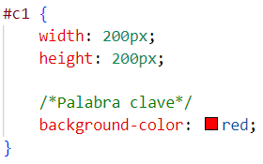
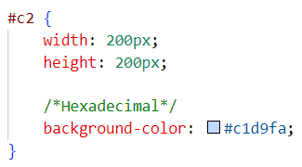

Slide 8
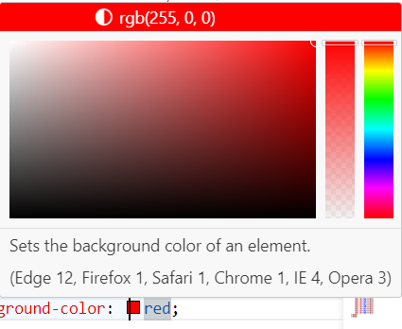
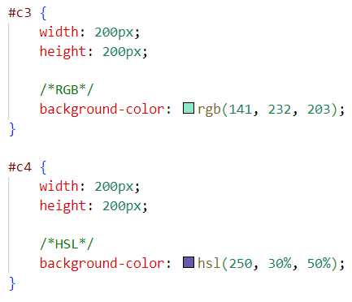
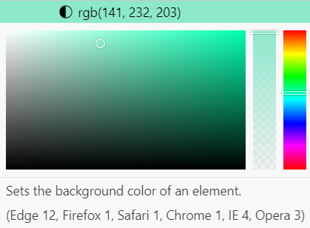
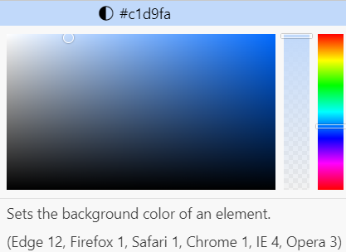
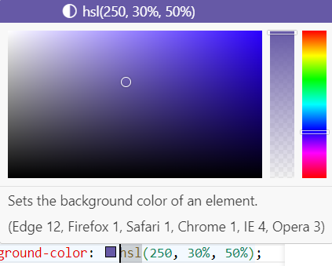

Slide 9
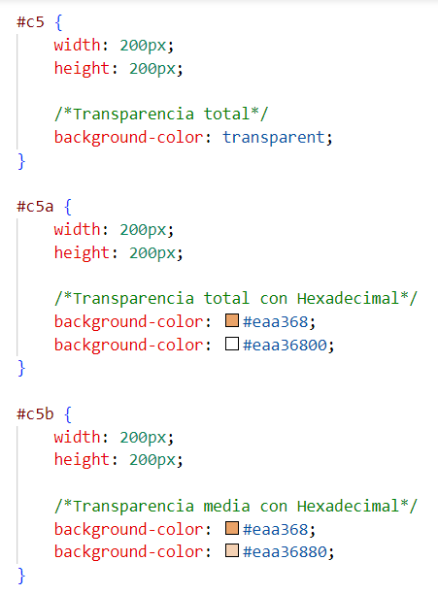
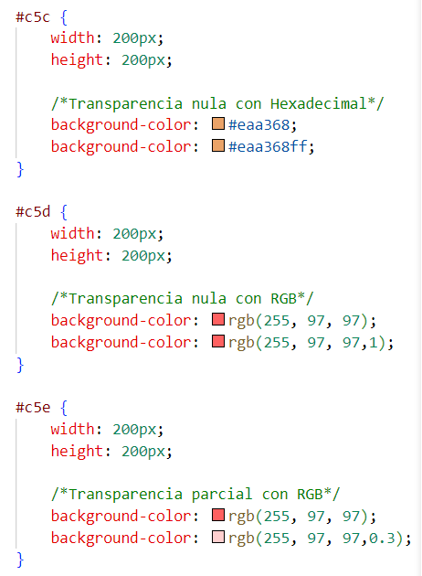

Slide 10
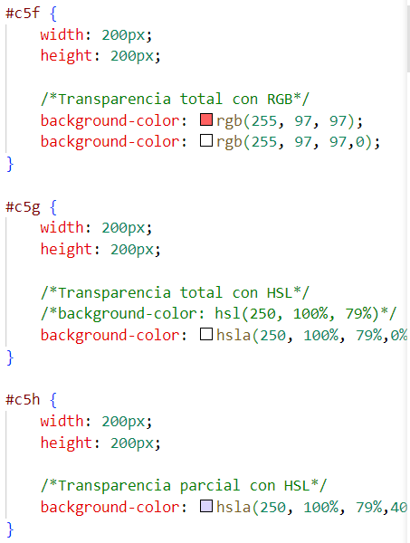
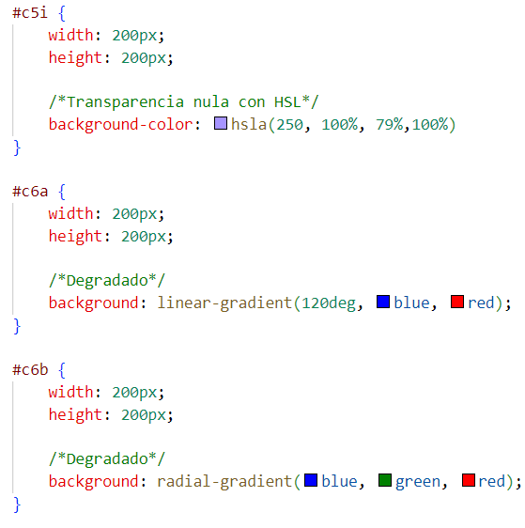

Slide 11




Slide 12


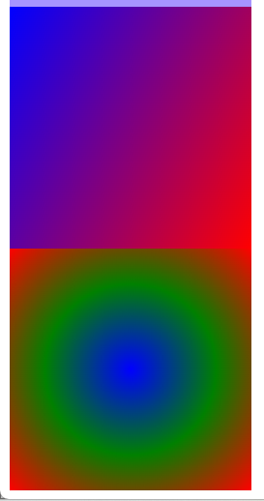

Slide 13
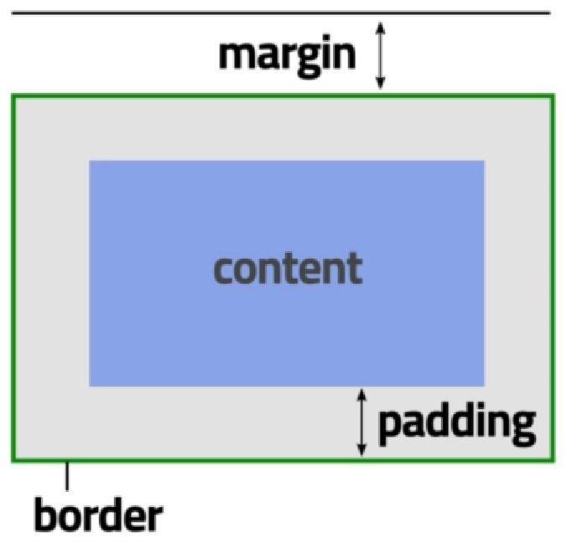
Contenedores: Box Model
Box Model o Modelo de Caja
Maneja que cada elemento HTML está envuelto en una caja invisible
La caja tiene diferentes tipos de capas que se pueden modificar con CSS para aplicar estilos correctamente

Slide 14
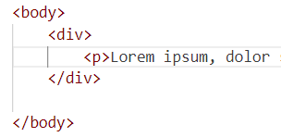
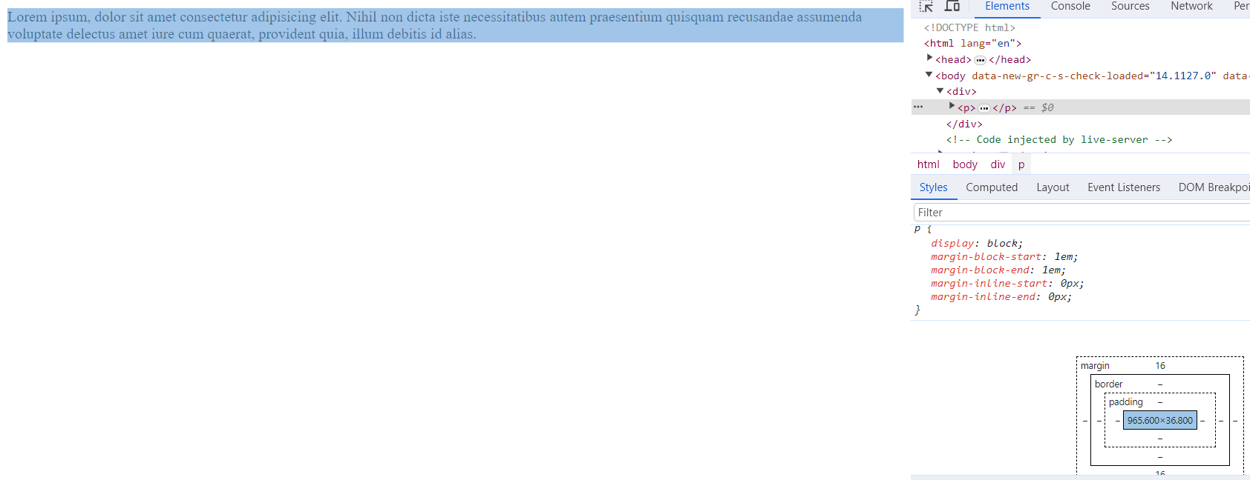
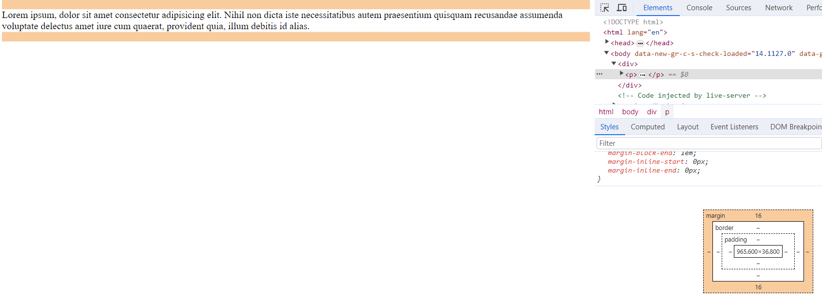
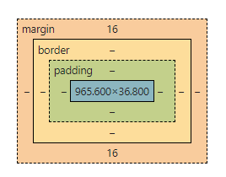

Slide 15
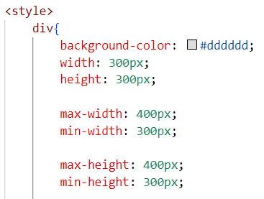
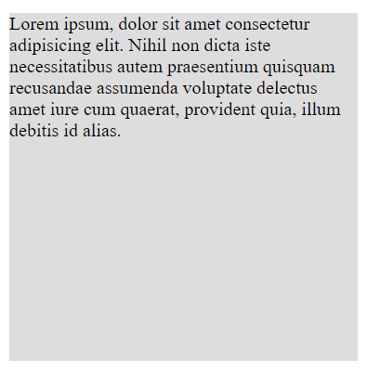
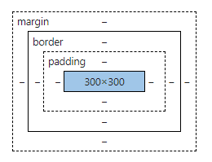

Slide 16
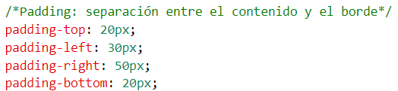
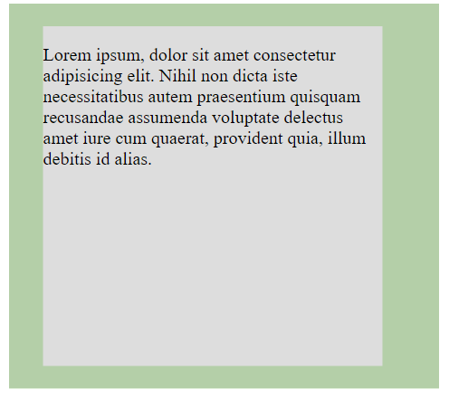
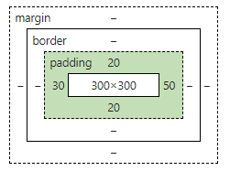

Slide 17
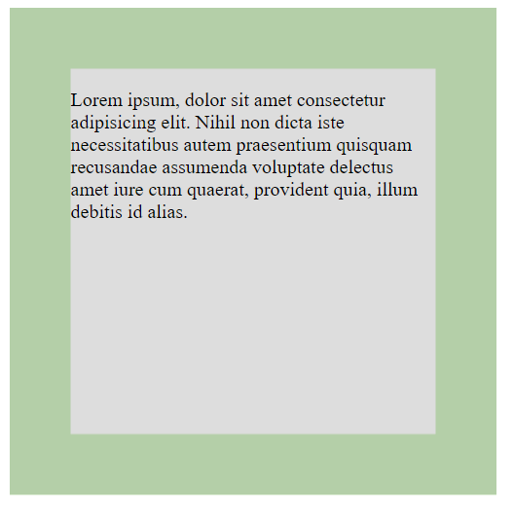
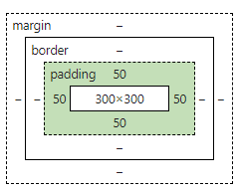

Slide 18

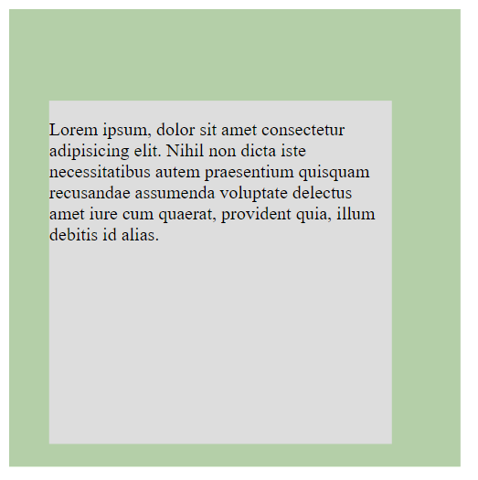
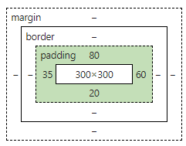

Slide 19
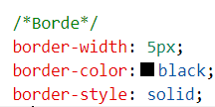
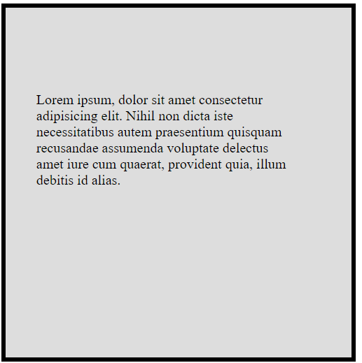
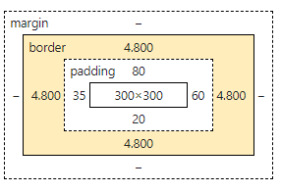

Slide 20

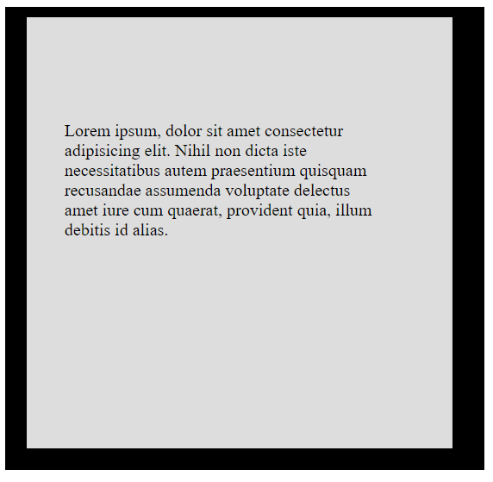
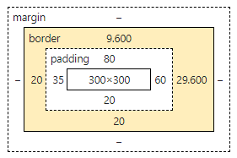

Slide 21
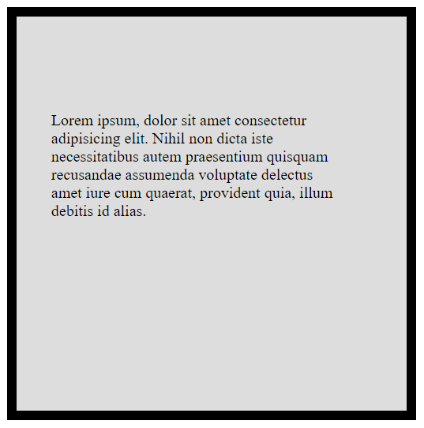
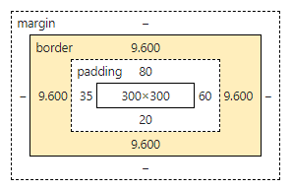

Slide 22
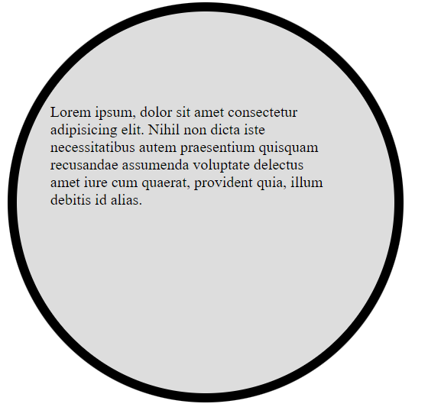
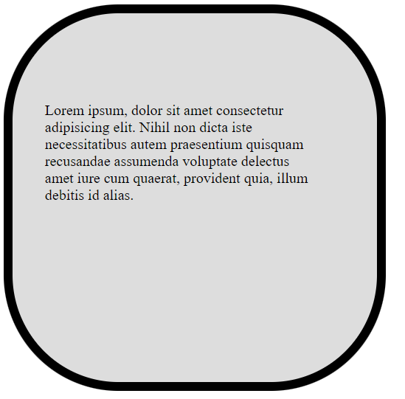
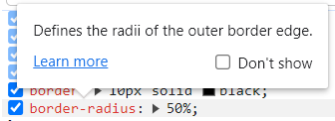

Slide 23
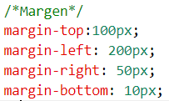
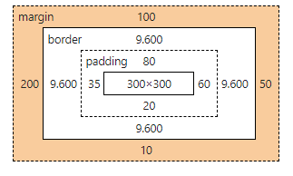
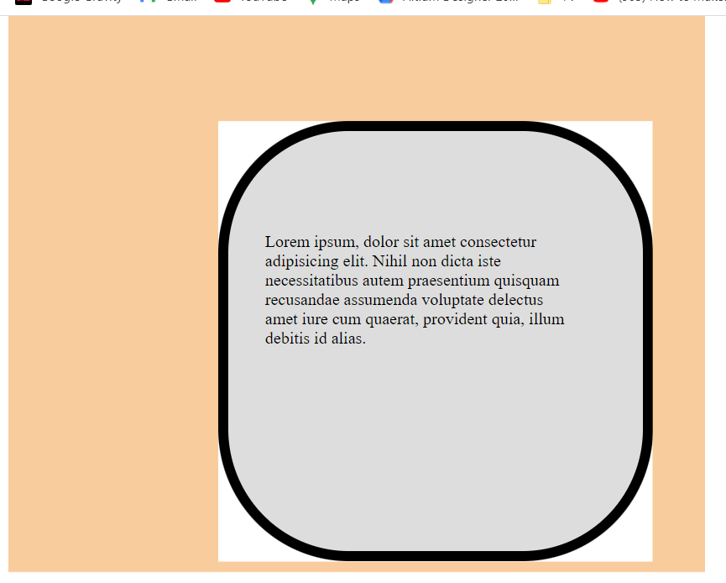
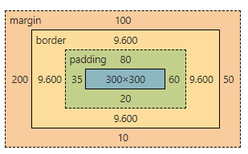

Slide 24
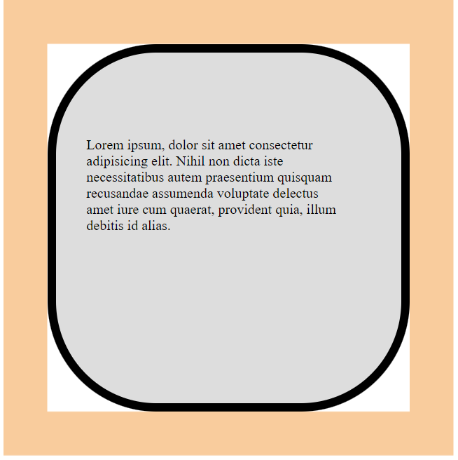
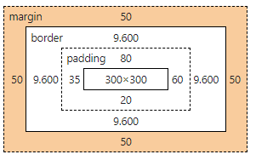

Slide 25
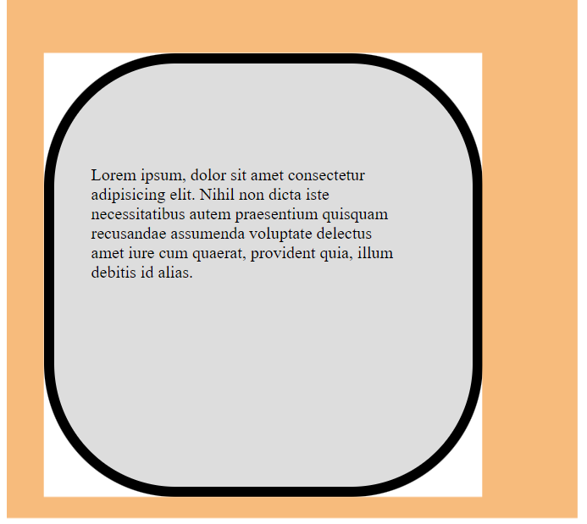
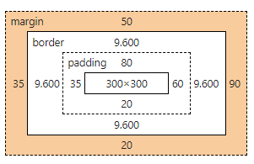

Slide 26


Existe una manera de centrar contenido a través de la propiedad margin.

Slide 27

Aplicación de sombras a contenedores
Hay varias formas de colocar sombras en CSS.
La primera es por medio del atributo box-shadow, el cual tiene 4 parámetros manejados correspondientes a la sombra en el eje x, el eje y, el desenfoque de la sombra y el radio de propagación, además de un valor de color que se puede asignar.

Slide 28




La segunda forma es mediante el mismo atributo, pero concatenando sombras para crear lo que se conoce como sombra múltiple:

Slide 29



Por último, se tiene una forma de aplicación de sombras en texto con el atributo text-shadow. Este atributo tiene 3 parámetros (sombra en eje x, sombra en eje y y desenfoque de la sombra, aparte del color que se quiere para la sombra)

Slide 30



Desbordamiento de contenido en contenedores
Se refiere a cuando un contenido es más grande o requiere más espacio que el que se ha fijado para su contenedor.

Slide 31
Se tiene una propiedad overflow que permite trabajar el desbordamiento. Posee 4 valores iniciales:
auto: permite detectar cuando se necesita el scroll y cuando no.
hidden: al llegar al límite de la caja, va a suprimir (ocultar) el texto sobrante
scroll: cuando el texto no tiene espacio, crea el scroll para poder verlo y mantener el tamaño de la caja. }
Desventaja: Incluso si no existe desbordamiento, los controles del scroll se mantienen.
Visible: valor por defecto (el texto se trunca y sobresale del contenedor)

Slide 32




Slide 33






Slide 34



Slide 35



Desplegar contenido con CSS3
Cuando se tienen párrafos muy largos, se pueden manejar a manera de columnas para visualizarse (1, 2, 3,… columnas)
Emplea el atributo columna-count el cual se usa para especificar el número de columnas deseadas.

Slide 36


Otra propiedad que se tienen para el despliegue de columnas es columna-gap, que permite asignar tamaño entre las columnas.

Slide 37

Otra propiedad es column-rule, la cual especifica la línea divisoria.

